Slide 1
开学第一课
相信自己，我们可以更优秀！
汇报人：xiazaii

Slide 2
这是一个崭新的开始，经过一个暑假的蛰伏，伴随着一场清新的秋雨，我又回到美丽的 “大家庭”之中，看到和蔼的老师和亲切的同学，我的内心荡漾着温暖和兴奋。值此新学期之始，我向全体同学发出倡议，并与同学一起共勉！

Slide 3
一、班级荣誉高于一切，个人的成功需要一个优秀的集体，我们要齐心把我们的集体建设成为一个团结互助的大家庭。
二、遵守课堂纪律，珍惜课堂的每一分钟。
三、为自己的新学期做好学习计划、制定各科目标，力争上游。
四、严于律己，自尊自爱；业精于勤，持之以恒。
五、心怀感恩，尊师敬老；与人为善，助人为乐。

Slide 4
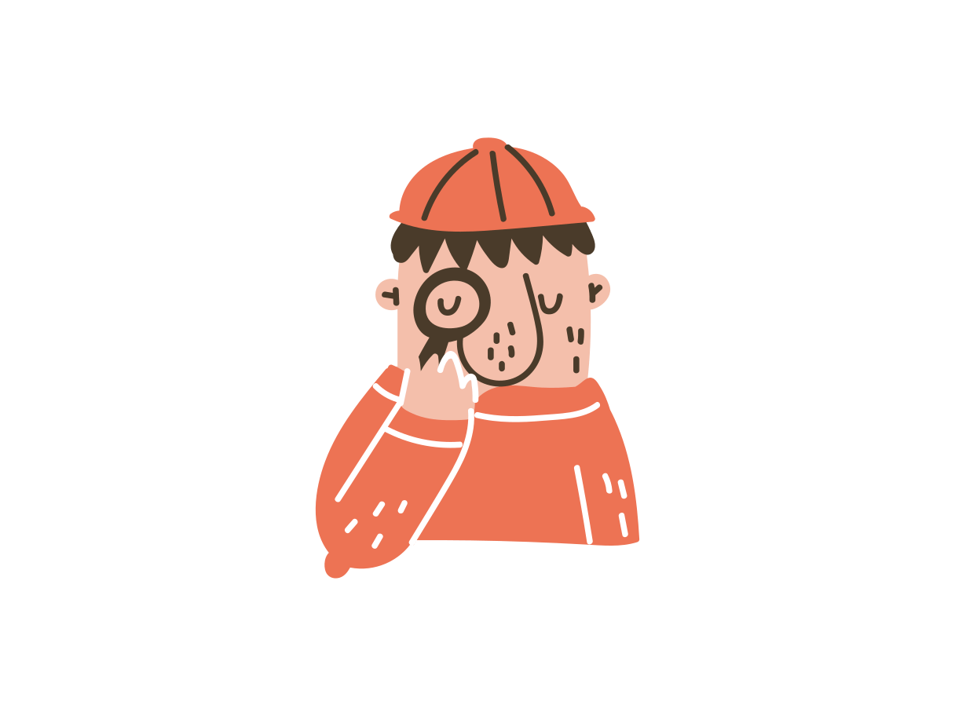
关于集体荣誉
不是班主任老师，也不是班里的某个同学，或者某些同学能把我们期望的班集体建设出来……
我们的理想家园需要我们每一个人的努力。
如果你的成绩还落后，没关系，每天一点进步就是为班级荣誉作出了贡献；
如果你还常常犯错，没关系，每天一点改变就是带着班级向理想又迈进了一步；
如果你觉得自己微不足道，没关系，在这个班里，你的力量不可缺少；
如果你觉得自己能做的很少，没关系，做好自己就是帮助了我们的每一个同学；
如果你觉得自己的努力没有理解，没有掌声；没关系，你的言行同学们都看在眼里，记在心里！

Slide 5
关于遵守纪律
西方有一种很流行的说法：在天堂,人们住英国的城堡，开德国的汽车，吃中国的饭菜，享受美国的民主……而这一切都是在瑞士人的管理之下，因为瑞士人擅长管理。瑞士的条条框框很多：如每天晚上10点以后不能大声喧哗；星期天不能开割草机；垃圾要分门别类，并在规定的时间扔在规定的地方；即使是私人的树，也要经过政府专门机构的批准才可以砍。大到城市在哪里建工业区，小到每户人家的屋顶是什么颜色、窗户开多大，都要经过政府的批准……
瑞士“欧洲公园”的美誉来自于政府致力环保的各种规矩和恪守这些规矩的高素质的瑞士公民。每一个瑞士人都从平凡的生活中体会到：恪守“规矩”实际上也是在维护着自己的“自由”。由此可见，任何“规矩”都不是单纯地为了限制谁的“自由”，而是为了维护每一个人的利益。学校的规矩也是这样，根本 目的是为了保障每一位同学的“自由”。
纪律规范了我们的行为，同时也影响着我们今后的人生轨迹，没有规矩不能成方圆。

Slide 6
关于有效的计划
孙膑是春秋战国时期的著名军事家，他同齐国的将军田忌很要好。田忌经常同齐威王赛马，马分三等，在比赛时，总是以上马对上马，中马对中马，下马对下马。因为齐威王每一个等级的马都要比田忌的强，所以田忌屡战屡败。孙膑知道此事以后，对田忌说：“再同他比一次吧，我有办法使你得胜。”临场赛马那天，孙膑先以下马对齐威王的上马，再以上马对他的中马，最后以中马对他的下马。比赛结果，一败两胜，田忌赢了。同样的马匹由于调换了一下比赛程序，就得到了反败为胜的结果。
这个故事生动地告诉我们：在实际学习中，我们要科学地调配学习计划，注意学习的结构比例，制定扬长避短行之有效的学习计划，从而整体上发挥出自己最好的学习水平。

Slide 7
关于刻苦和坚持
开学第一天，古希腊大哲学家苏格拉底对学生们说：“今天我们只学一件最简单也是最容易做的事儿。每人把胳膊尽量往前甩，然后再尽量往后甩。”说完，苏格拉底示范了一遍。“从今天开始，每天做300下。大家能做到吗?”
学生们都笑了。这么简单的事，有什么做不到的?过了一个月，苏格拉底问学生们：“每天甩手300下，哪些同学坚持了?”有90％的同学骄傲地举起了手。
又过了一个月，苏格拉底又问，这回，坚持下来的学生只剩下八成。
一年过后，苏格拉底再一次问大家：“请告诉我，最简单的甩手运动，还有哪几位同学坚持了?”这时，整个教室里，只有一人举起了手。这个学生就是后来成为古希腊另一位大哲学家的柏拉图。
正如古人所说：锲而不舍、金石可镂；锲而舍之，朽木不折。只要我们对自己严格要求，坚持不懈，成功就会属于我们！

Slide 8
关于感恩和奉献
如果你在任何时候，任何地方，你一生中留给人们的都是些美好的东西----鲜花，思想，以及对你的非常美好的回忆----那你的生活将会轻松而愉快。那时你就会感到所有的人都需要你，这种感觉使你成为一个心灵丰富的人。你要知道，给永远比拿愉快。
---高尔基

Slide 9
理想的听课习惯
眼到
口到
心到
手到
就是听课的时候，不仅注意黑板上老师写的内容，还要注意老师的表情、口型等，要灵活地根据实际情境运用。
一般的情况下，口到有三个需要：一是朗读需要；二是记忆需要；三是随时发问。
老师讲课的时候，只是起个引导的作用，最主要的还是靠自己思考，这就要求在听课的时候时刻都要用心。
就是我们在认真听课，积极思考的同时，要做好课堂笔记。

Slide 10
人格化好习惯的12个指标
01
在思考问题时经常一边旋笔一边思考
02
在学习中遇到问题题后，习惯先放一边， 以后又忘了解决。
03
考试考差了后，开始下定决心认真学习，但几天后又松懈了。
04
边听音乐边做作业
05
自制力差，时间安排不合理，利用率不高……

Slide 11
改掉坏习惯的方法
交一些能够管住自己的朋友
02
01
用写座右铭，挂字画等来提醒约束自己
03
用写日记来管住自己

Slide 12
想管住自己为什么管不住呢？
02、原谅自己
01、不长记性
在没有办法改变的时候就放弃了，然后给自己找各种各样的理由
总是重复在同一个错误里
03、意志薄弱
下决心要控制自己，可是总是在最后的关头又坚持不住了

Slide 13
怎样有一个好的开端？
创立一种学风
树立一个信心
02
认真，勤奋、刻苦，求实
我能行
01
创设一个环境
03
培养一个习惯
整洁、文明、有序
自觉自愿
04

Slide 14
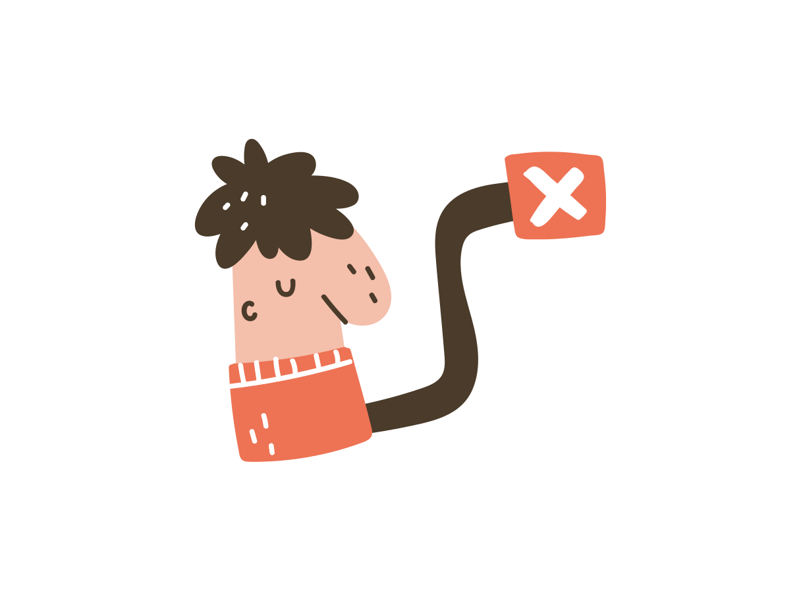
这些习惯你有吗？
我要用全身心的爱去迎接今天 ----- 爱的习惯
坚持不懈，直到到成功 ---- 持之以恒的习惯
我是自然界最伟大的奇迹 -------------自信的习惯
用好我生命中的每一天 -----------珍惜时间的习惯
今天我要学会控制情绪 -------------- -自制的习惯
我要笑遍世界 ---------------------------笑的习惯
今天我要加倍重视自身的价值 ------------------发掘自我潜能的习惯
我现在就付诸行动 ----------------立即行动的习惯

Slide 15
一个人肚子饿了，吃了一个烧饼没有饱，再吃一个还没有饱，吃到第三个才觉得饱了。他说：早知道吃了这个烧饼就能饱，我就不吃前面那两个了。
你一定会觉得他说的是傻话，没有前面那两个烧饼垫底，光吃最后一个烧饼怎么能填饱肚子呢？

Slide 16
你认为自己是聪明人吗
越是聪明人越要懂得下苦工夫
你认为自己是笨人吗
笨鸟永远必须先飞
你认为自己是一般人吗
前有堵截,后有追兵,你能做的只有奔跑

Slide 17
本次班会总结
明确目标：争当优秀集体
五字班训：
敬：尊敬老师、尊敬父母、尊敬同学
竞：开展竞赛、比学赶帮、力争上游
静：安心安静、遵规守纪、专心学习
净：环境卫生、衣着整洁、言行文明
晶：全面发展、保持全优、合格成才
培养二风：优良的班风、浓厚的学风
树立三感：荣誉感、责任感、竞争感
四有四严：
有理想、有道德、有文化、有纪律、严格要求、严格训练、严格管理、严格把关
提高六能力：
自学能力、记忆能力、想象能力、组织能力、表达能力、创造能力

Slide 18
本次班会总结
学习七认真：
学习态度认真、课前预习认真、课中听讲认真、课后作业认真、笔记书写认真、消化巩固认真、测验考核认真。
九不言行 ：
不出口骂人、不动手打人、不损坏公物、不迟到早退、不无故旷课、不追逐打闹、不看有害书画影视、不贪玩误学、不作业马虎。
常规八戒：
戒骄、戒躁、戒懒、戒散、戒狂、戒混、戒脏、戒乱
十自要求：
自尊、自爱、自重、自信、自强、自静、自觉、自学、自理、自立。

Slide 19
每天进步一点点， 进步就是好学生。

Slide 20
谢谢观看
相信自己，我们可以更优秀！
汇报人：xiazaii

